Slide 1
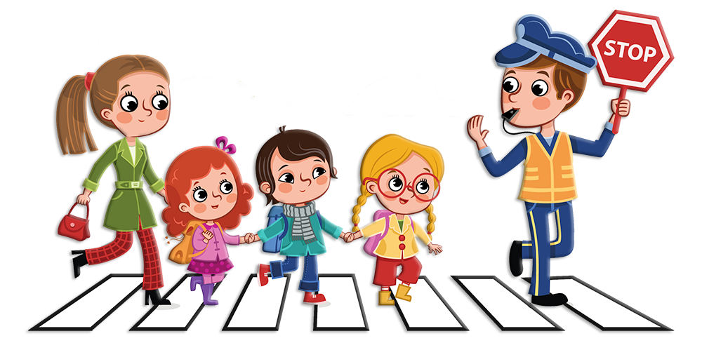
ПРАВИЛА ДОРОЖНОГО ДВИЖЕНИЯ
Муниципальное казенное дошкольное образовательное учреждение детский сад № 3
Подготовила: воспитатель Логачева Н.В.

Slide 4
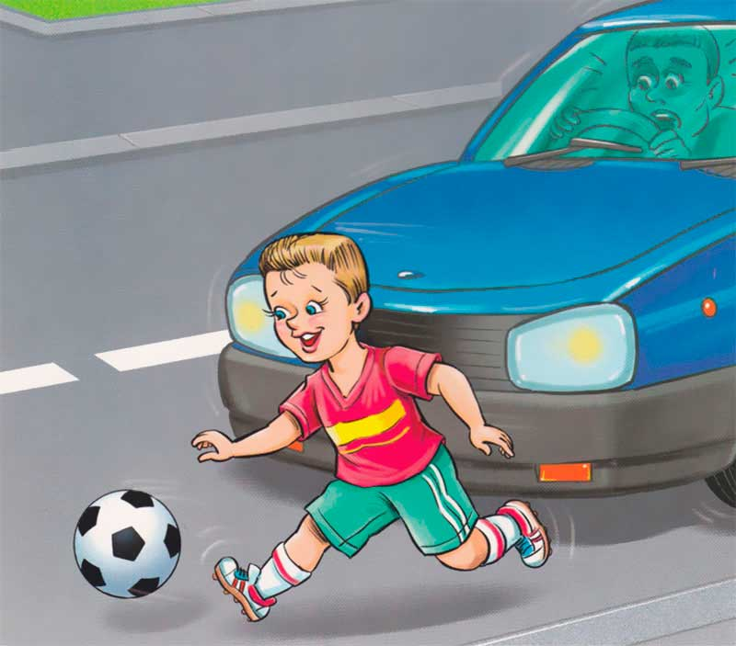
Мчатся по дороге
Быстрые машины.
Там вы попадете
Прямо им под шины!
Можно ли играть на проезжей части дороги?

Slide 5
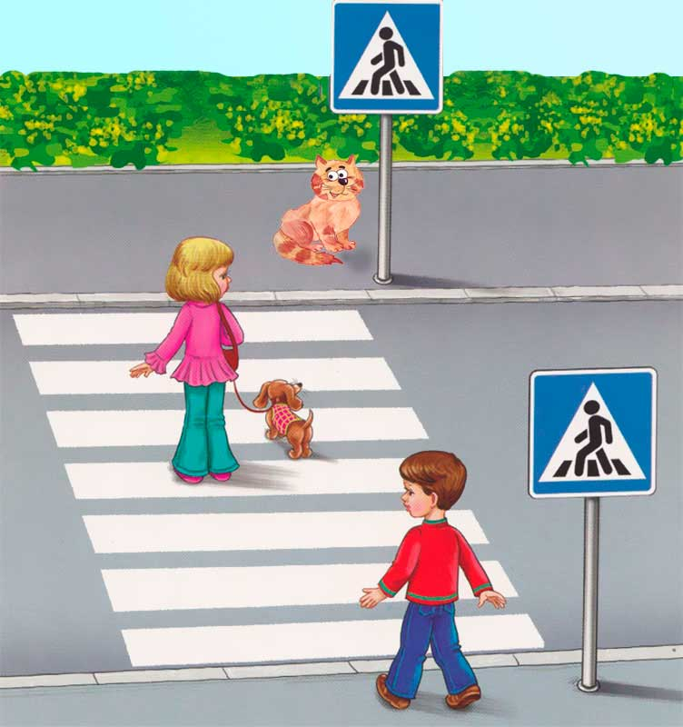
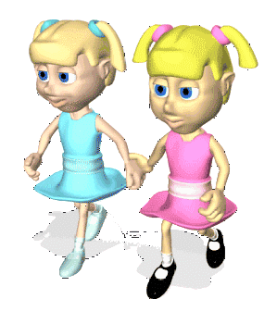
Где нужно переходить дорогу?
Если надо перейти
Тебе через дорогу,
С этой целью по пути
Всегда есть переходы.

Slide 6
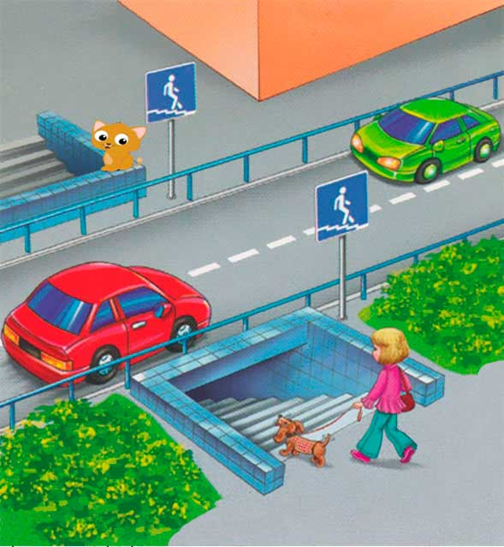
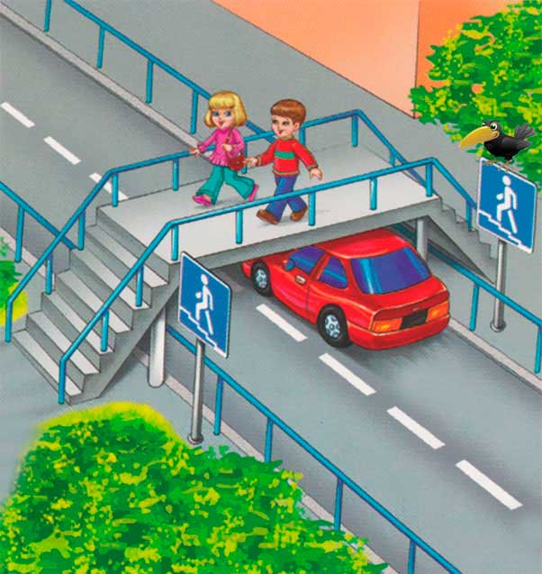
Знает каждый пешеход
Про подземный этот ход.
Город он не украшает,
Но машинам не мешает!
Переход совсем непрост -
Вот через дорогу мост.
Пешеходы без опаски
По нему идут пешком.

Slide 7
Если красный свет горит,
Что тебе он говорит?
Это значит, стой, и жди!
Путь опасный впереди.
Желтый светит огонек,
Погоди, постой, дружок.
Ты идти не торопись,
А зеленого дождись.
Свет зеленый впереди?
Смело ты теперь иди.
Вас машины подождут,
Пешеходы все пройдут.

Slide 8
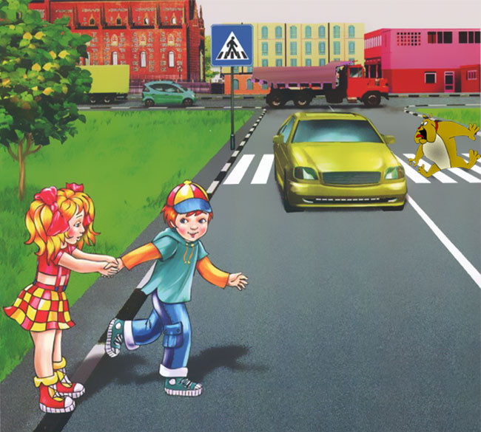
Никогда перед машиной
Не перебегай дорогу!
Помни, даже супер шины
Быстро тормозить не могут!

Slide 9
Для продвиженья вдоль дорог
Есть пешеходная дорожка.
А где движение машин,
Не место детским ножкам!

Slide 10
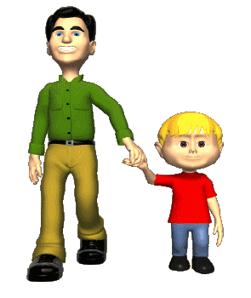
Если ты за городом: тротуара нет.
Как идти нам правильно, кто же даст ответ?
Слева по обочине должен ты идти.
Видишь встречный транспорт - в сторону уйди.

Slide 11
Если ты на остановке
Ждешь автобусной парковки,
Наш совет для детворы -
Здесь не место для игры.
На скамейке посиди,
И автобус подожди.

Slide 12
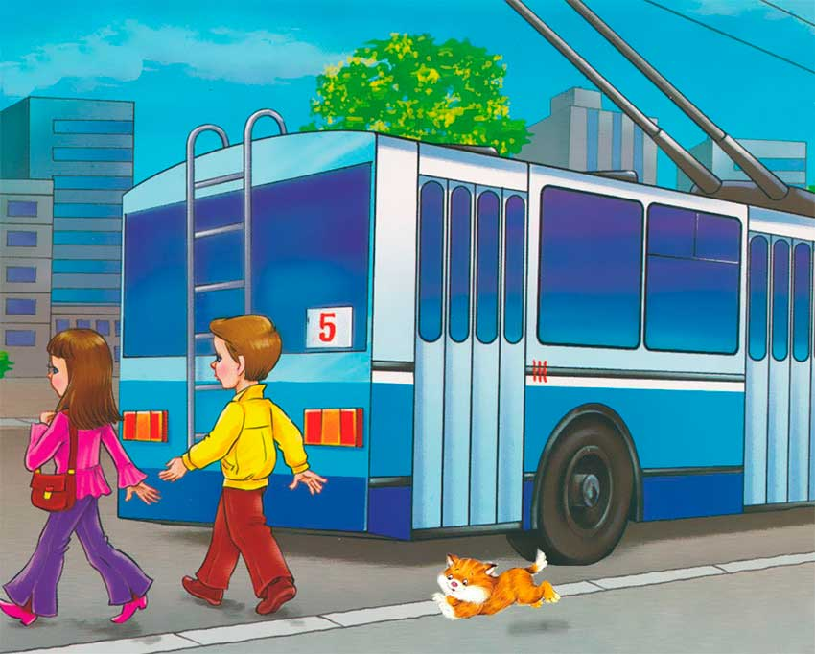
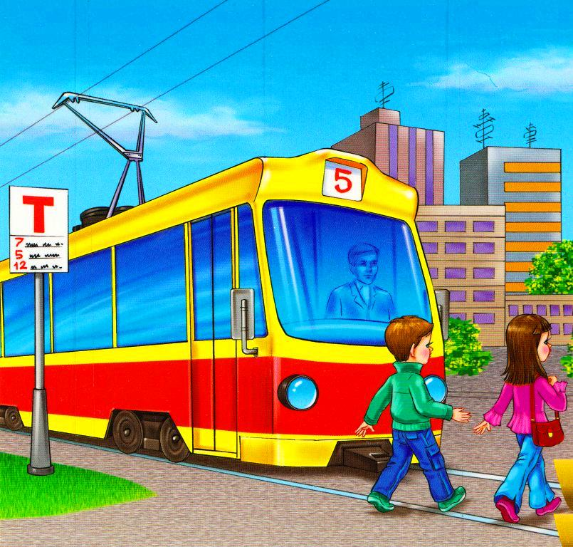
Из автобуса ты вышел,
Сзади обходи.
Если хочешь ты дорогу
Сразу перейти!
Если ехал ты в трамвае –
Все наоборот,
Спереди трамвай обходим,
Смотрим мы вперед!

Slide 13
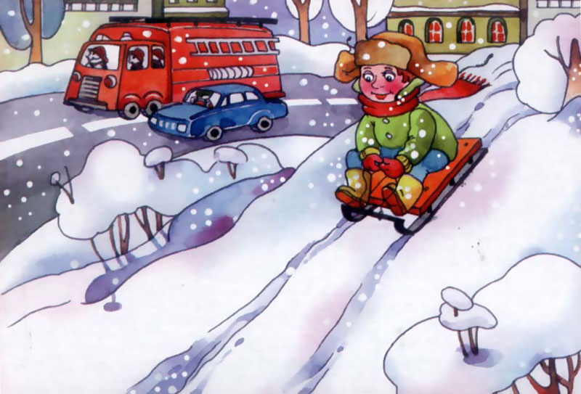
Санки, ролики, «ватрушки»
На дороге не игрушки!

Slide 14
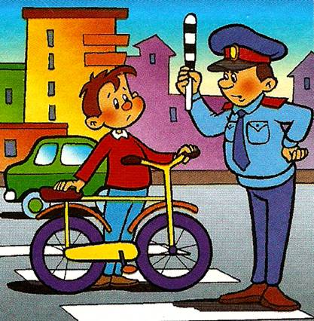
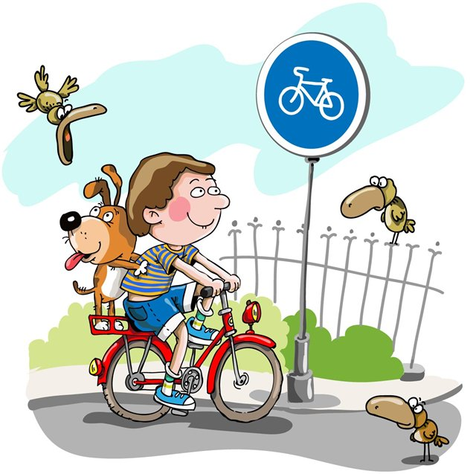
Если ходишь в детский сад,
То еще ты маловат!
И кататься по дороге
Тебе вряд ли разрешат!
Можешь ты кататься смело
По дорожкам во дворе!
На дороге же не дело
Появляться детворе!

Slide 15
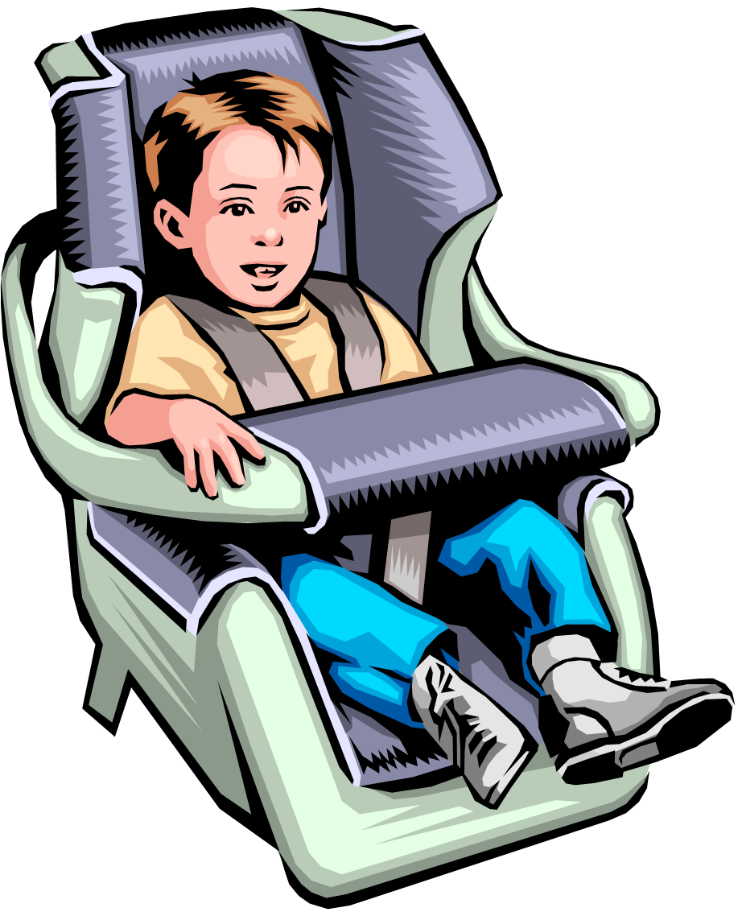
Если с мамой или с папой
Вы поедете все вместе,
Не забудь, что ты — ребенок,
Должен ехать в детском кресле!

Slide 16
Смотрит за порядком строго
Полицейский — верный страж!
Он охранник на дороге,
А еще помощник наш!

Slide 19
ЗАГАДКА 1

Slide 23
ЗАГАДКА 5

Slide 25
ОТГАДАЙ

